Slide 1
منهج البحث واليات النشر في المجلات العلمية

Slide 2
منهجية البحث
منهجية البحث: المنهج: هو الطريق المؤدي للكشف عن الحقيقة في العلوم المختلفة وذلك عن طريق جملة من القواعد العامة التي تسيطر على سير العقل وتحدد عملياته حتى يصل إلى نتيجة مقبولة.المنهج هو الطريق المؤدي للكشف عن الحقيقة في العلوم المختلفة وذلك عن طريق جملة من القواعد العامة التي تسيطر على سير العقل وتحدد عملياتة حتى يصل الى نتيجة مقبولة.
والبحث ببساطة هو اجابة عن سؤال محدد لم تتم الاجابة عنه مسبقا بالاعتماد على الجهد البشري.
ان البحث الحقيقي هو عملية الوصول الى حلول مستقلة لمشكلة من خلال الجمع المنظم والمخطط وتحليل وتفسير البيانات.
وفي جميع الاحوال فان هذه البحوث لابد وان يتم نشرها وجعلها متاحة للاخرين لكي يتم الاستفادة منها والاضافة عليها وبهذا فان عجلة التطور العلمي ستدور وتتطور المعرفة.
.
خطوات البحث العلمي:
تحديد المشكلة
جمع المعلومات
تحديد الهدف
تصميم التجربة
تنفيذها
الحصول على النتائج
الكتابة
النشر

Slide 3
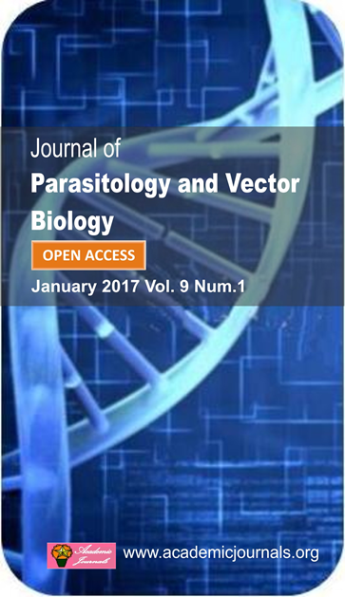
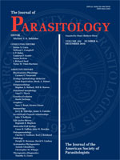
يعتبر النشر المرحلة الأخيرة من البحث العلمي، فهو:
الوثيقة التي تثبت جودة العمل وأهميته.
الوسيلة التي تسمح بتعميم النتائج وانتشارها بين الباحثين.
وسيلة التعريف بالباحث وبمركز البحوث الذي ينتمي إليه

Slide 4
الموضوع والنتائج
The Subject and the Results
كتابة وصياغة البحث (تجهيزه)
Preparation of Manuscript
المجلة المناسبة لموضوع البحث
Selection of Journal that best suits a research paper

Slide 5
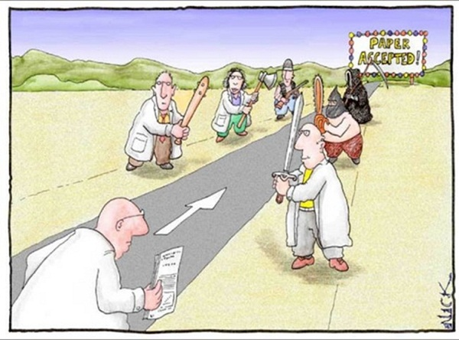

Slide 6
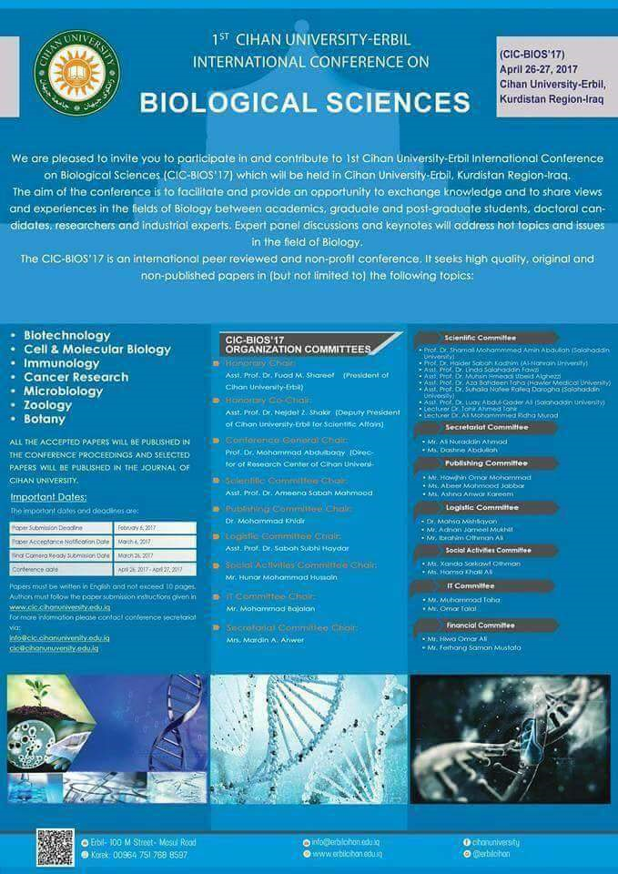
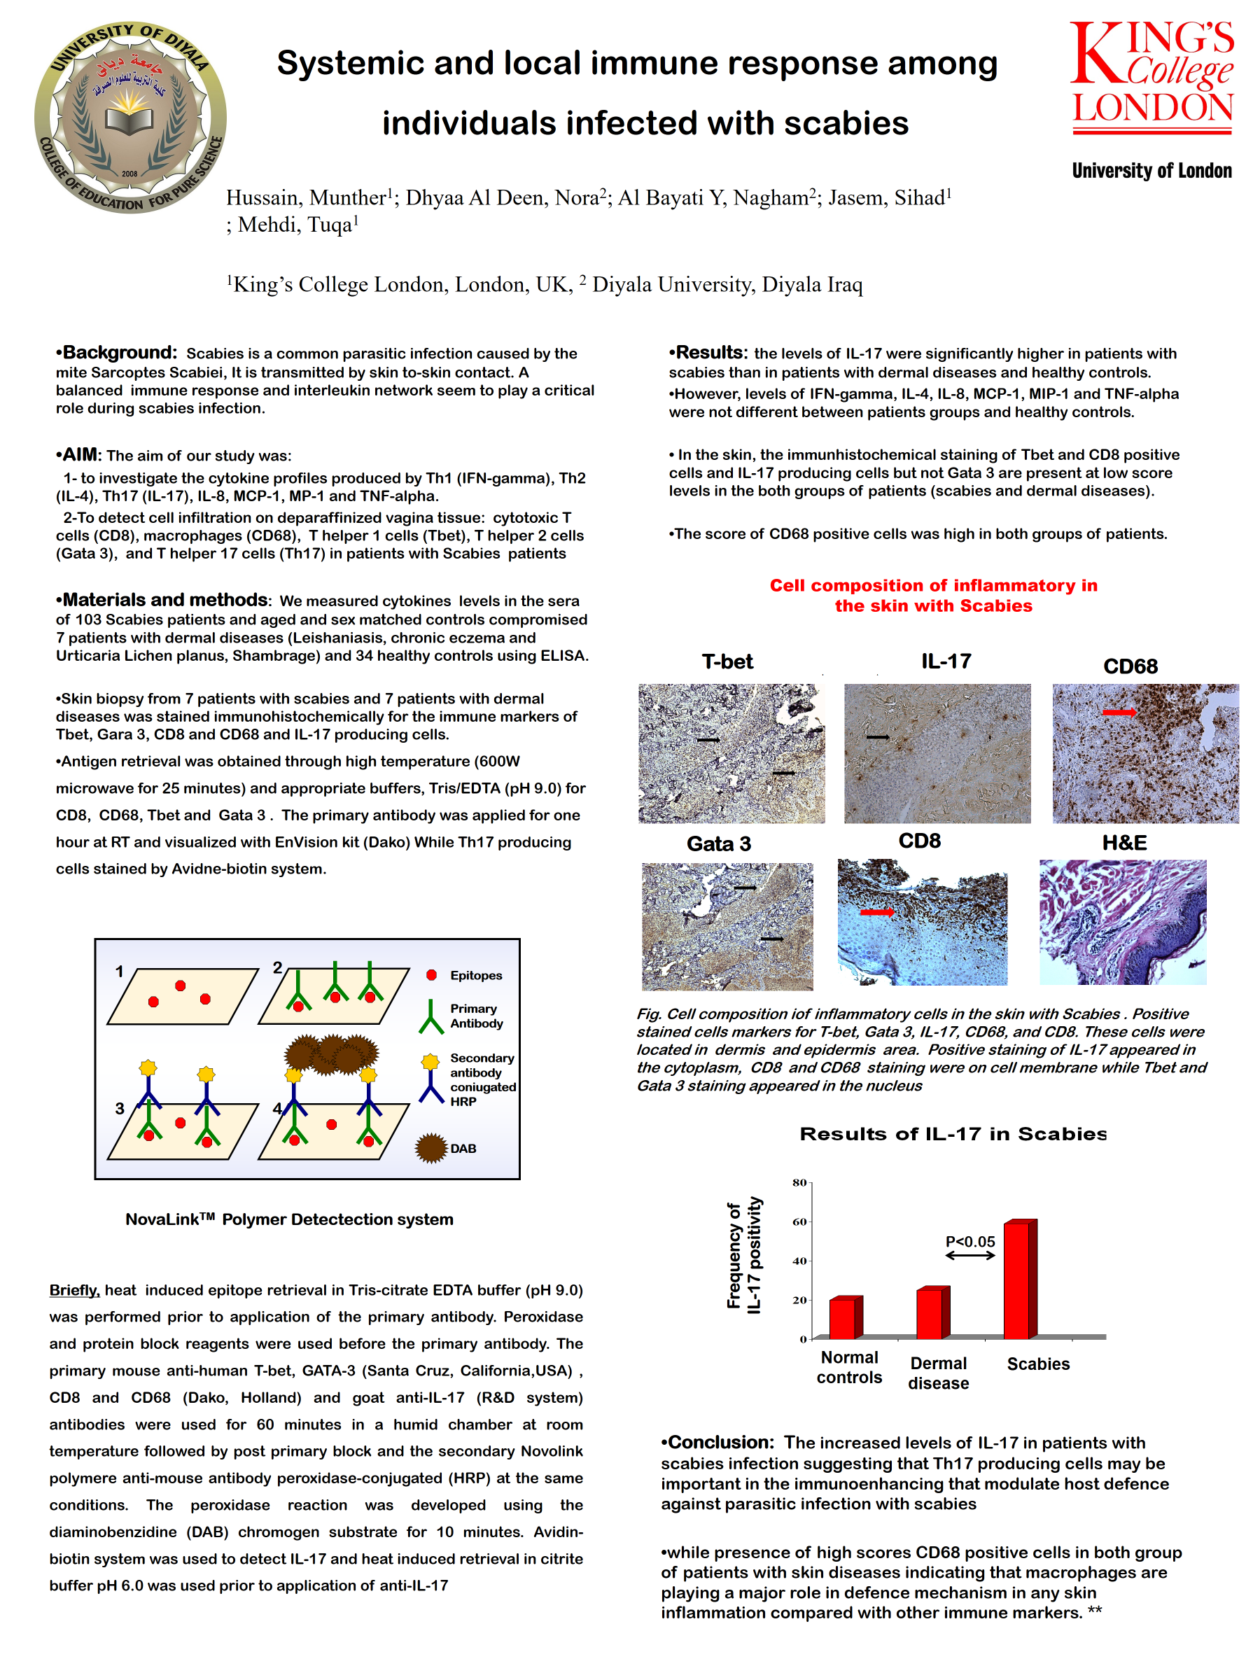
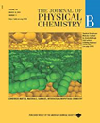
النشر من خلال المحاضرات في الندوات والمؤتمرات.
النشر من خلال الملصقات في الندوات والمؤتمرات.
النشر في المجلات العلمية المحلية والعربية.
النشر في المجلات العلمية العالمية.
قد يكون النشر ورقي.
* أو الكتروني ومفتوح.
* أو ورقي والكتروني معاً

Slide 7
التأكيد على عناصر المقال الأساسية:
العنوان، أن يكون مختصراً و معبراً و واضحاً.
الملخص، أن يكون مختصراً، شاملاً بنتائجه، دقيقاً، خال من المراجع.
الكلمات المفتاحية، أن تكون مختارة بدقة.
المقدمة، تعطي فكرة عن الموضوع والمشكلة والأعمال السابقة والهدف من العمل.
المواد و طرائق العمل، والتركيز على النقاط الجديدة والاهتمام بالتحليل الاحصائي.
النتائج، ان تكون واضحة ومختصرة ومركزة مع تجنب التكرار، الجداول والمخططات واضحة وتعبر عن نفسها.
المناقشة، تفسير النتائج ومقارنتها مع الدراسات المشابهة والإشارة بوضوح للنقاط التي يجب استكمالها ببحث اخر .
الشكر، يغطي كل من ساهم وساعد في إنجاز العمل و ايصاله لمرحلة النشر.
قائمة المراجع المستخدمة ونوعيتها.
ان تكون اللغة المستخدمة علمية ودقيقة، بسيطةو واضحة

Slide 8
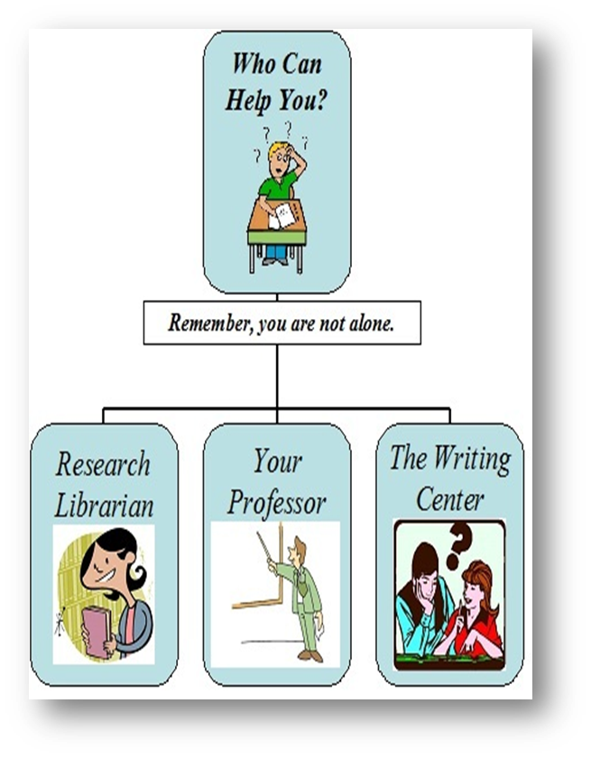
الخطوات التي تهيئ الباحث للكتابة المميزة التي تزيد فرصة
قبول بحثه للنشر في مجلات عالمية عالية التصننيف
1- التعرف والتأقلم مع المقالات العلمية:
1- الاطلاع على المقالات المنشورة في المجلات العلمية (اللغة و الأسلوب).
2- الاهتمام بالطريقة التي يكتب بها الباحثون الاخرون ابحاثهم، من حيث الشكل العام، اختيار الافكار، طرق عرض النتائج .... الخ.
3- الاطلاع على المقالات المنشورة والمشاكل المطروحة في مجال عملك تحديداً.
4- الاطلاع على المجلات الجامعية المتعلقة بموضوع دراستك.
5- البحث عن المقالات المنشورة الكترونياً، الابحاث المقدمة بالمؤتمرات والندوات (الحديثة).
6- التواصل مع الأساتذة والزملاء لاقتراح قائمة مناسبة من المراجع الضروري الاطلاع عليها.
2- اختيار توجه المجلات المناسبة لبحثك العلمي
3 - تجهيز المقال وفقاً للمجلة المختارة
4- قراءة المقال من قبل آخرين
5- المراجعة الأخيرة للمقال:
6- إرسال المقال للنشر

Slide 9
اختيار المجلة المناسبة لنشر البحث وإرسال المقال إليها بالطريقة الرسمية.
العودة لدليل ”أرشادات للباحثين“ للتعرف على شروط ارسال المقال للنشر.
تسمح بعض المجلات بإستقبال المقال بشكل الكتروني في حين تفضل أخرى الاستقبال بالطرق التقليدية.
قد تطلب بعض المجلات إجراء تعديلات على المقال ومن ثم إعادة تقديمه، يجب قراءة ملاحظات المحكمين بتمعن واجراء التعديلات المطلوبة بطريقة صحيحة.
تقبّل الملاحظات والنقد، فهي تخدم البحث و الباحث حيث تدعم خبرته ومهاراته كباحث وككاتب للبحث (المقال).
قد يرفض مقالك، استمر بالمحاولة ولا تيأس، أهتم بأسباب الرفض، أعد كتابة المقال مع الالتزام بالنصائح والتوجيهات ثم قدمه ثانية للنشر في مجلة أخرى مناسبة.

Slide 10
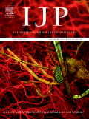
International Journal for Parasitology
Sponsored by the Australian Society for Parasitology
▻Supports Open Access
Editor-in-Chief: B.M. Cooke
▻View Editorial Board
The International Journal for Parasitology publishes the results of original research in all aspects of basic and applied parasitology, including all the fields covered by its Specialist Editors, and ranging from parasites and host-parasite relationships of intrinsic biological interest to those of social and economic importance in human and veterinary medicine and agriculture. Original research includes the development of novel and innovative concepts and ideas, as well as experimental and observational science that raises new hypotheses. Because of its breadth of discipline coverage, the aims and significance of all contributions should be made clear to readers who are not expert in the particular subject of papers. In applied parasitology, it will tend to favour contributions of broader significance to the subject rather than narrow, highly specialised applications. The principal form of publication is the full length paper which contains substantial results from a major program of research. The Journal also provides a medium for the publication of shorter, but complete, papers reporting highly significant original findings, as Succinctus articles. It also publishes Thematic Issues incorporating papers on a topical theme and commissions papers with emphasis on shorter, focussed Reviews of topical issues and strategically important subjects. The Journal encourages critical comment and debate on matters of current controversy in parasitology via "Current Opinions".
CiteScore: 3.89 ℹ
▻ More about CiteScore
Impact Factor: 4.242 ℹ
5-Year Impact Factor: 3.665 ℹ
Source Normalized Impact per Paper (SNIP): 1.466 ℹ
SCImago Journal Rank (SJR): 1.999 ℹ
▻ View More on Journal Insights
International Journal for Parasitology
Scopus coverage years:from 1971 to 2016
Publisher:Elsevier Limited
ISSN:0020-7519
Subject area:Immunology and Microbiology: Parasitology

Slide 11
Criteria for Manuscript: International Journal of Poultry Science is a rapid publication institution and its sympathetic review process serve the scientific community by publishing their research findings at the highest priority and speed. submitted Articles are published after in-house evaluation procedure. On the basis of the in-house evaluation report possible decisions on a manuscript are:
• Accepted as it is • Accepted after minor revision • Accepted after major revision • Rejected • Referred to the external expert for further evaluation

